Slide 1

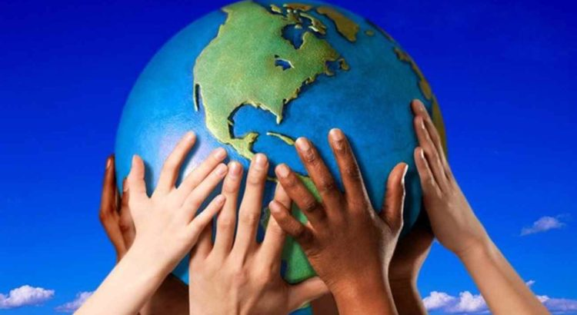
Cidadania Ativa
David Ilcu Nº7; Diogo Teles Nº 9; Danisberto Neto Nº6; Djibril Soumah Nº11; Geovanny Almeida Nº12; Rodrigo Xavier Nº20;

Slide 2

Conceito de Cidadania Ativa
Como sabemos, a cidadania é a condição de um cidadão em relação à sua nação. Sendo assim, esse caráter de cidadão é o que lhe dá uma série de direitos e obrigações civis a respeitar.
No entanto, a cidadania ativa é um conceito que se aplica a todas as pessoas que integram e se comprometem com a comunidade. Isto é, o cidadão ativo encontra-se absolutamente envolvido em todos os assuntos que correspondem à comunidade onde vive e participa.

Slide 3
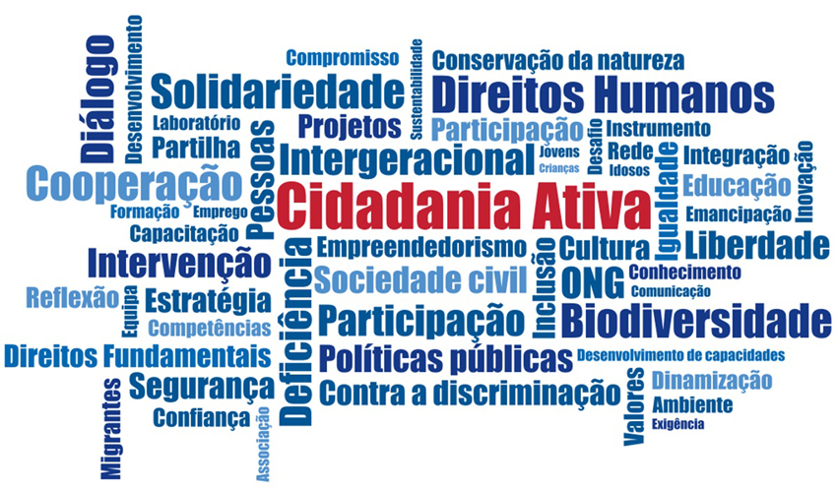
Cidadania ativa e direitos humanos
A cidadania é o direito fundamental de todas e todos, sem distinção, a ter direitos. O estado da cidadania é o nível em que os direitos são iguais como referência para todos os membros da coletividade, independentemente da sua situação e condição.
Os direitos e responsabilidades de todos e todas as pessoas, são os dois lados desta relação política de igualdade, como relação compartilhada. Se assim não for, ou seja, onde a existência de um direito implica a sua negação para os demais, tais direitos tornam-se privilégios.

Slide 4
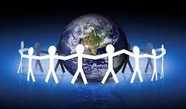
Como ser um bom cidadão
Bons cidadãos estão envolvidos ativamente na sua comunidade e em prol dos seus concidadãos.
Eles têm orgulho do lugar onde vivem e esforçam-se para o tornar ainda melhor.
Todos nós queremos ser reconhecidos como bons cidadãos, sendo que qualquer pessoa o poderá ser com um pouco de reflexão e esforço.

